Slide 1
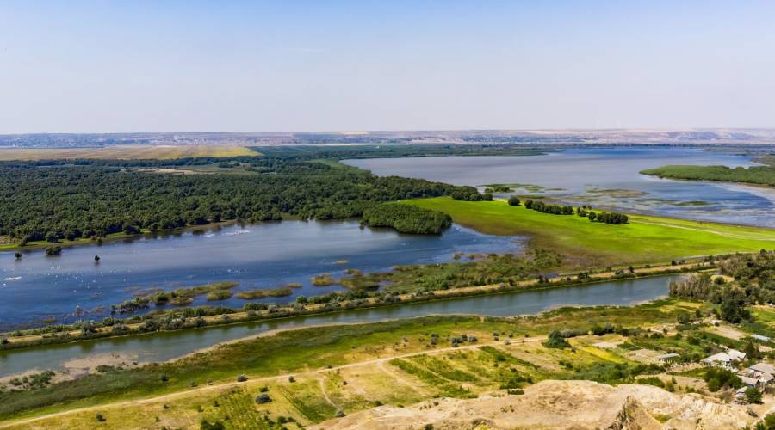
ВОДОСХОВИЩА ТА ОСОБЛИВОСТІ ЇХ ГІДРОЛОГІЧНОГО РЕЖИМУ

Slide 2
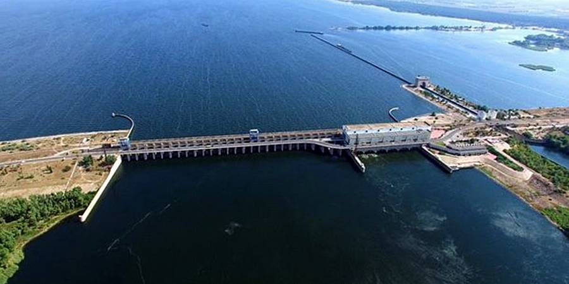
Водні ресурси є життєво важливим компонентом для існування людини та розвитку господарської діяльності. На жаль, їх розподіл на земній поверхні є нерівномірним, і далеко не завжди ці ресурси доступні для використання в необхідній кількості та якості. Саме тому людство створює штучні водоймища, зокрема водосховища, які відіграють надзвичайно важливу роль у забезпеченні різних галузей економіки.
В Україні водосховища є невід’ємною частиною водного господарства, вони забезпечують населення водою, сприяють виробництву електроенергії, покращують умови судноплавства та виконують багато інших функцій. У цій статті ми розглянемо, що таке водосховище та найбільші водосховища України та їхню значущість для господарської діяльності.

Slide 3
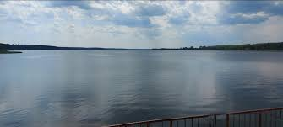
Що таке водосховище?
Водосховище – це штучно створена водойма, призначена для зберігання води.
Водосховище – це штучна водойма, створена для накопичення, зберігання та подальшого використання води, регулювання стоку річки.
Але для чого потрібно накопичувати і використовувати цю воду?
В Україні водні ресурси також розподілені нерівномірно, що створює труднощі в їх використанні в народному господарстві. Сезонні коливання рівня річок також негативно впливають на господарську діяльність. Тому з метою накопичення води, її використання та регулювання стоку річок протягом року створено мережу водосховищ.
Іршанське водосховище

Slide 4
Вплив водосховищ на господарську діяльність
Водосховища на території України вирішують низку важливих господарських завдань. Вони забезпечують водою населення, промисловість і сільське господарство, дозволяють більш рівномірно розподіляти водні ресурси протягом року, оскільки 70% об’єму стоку на Дніпрі припадає на весняну повінь. Крім того, вони сприяють роботі гідроелектричних, теплових та атомних станцій, забезпечують водний транспорт і захищають долини річок від повеней.
Водосховища в Україні знижують ризик затоплення житлових будинків, сільськогосподарських угідь та промислових підприємств. Вони створюють умови для роботи річкового транспорту, дозволяють використовувати великі глибоководні судна, сприяють розвитку рибних господарств і збільшують рекреаційні зони. На акваторіях водосховищ формуються унікальні природні екосистеми, що впливають на якість води і можливість її багатофункціонального використання.

Slide 5
Для водойм такого типу характерні певні особливості:
нижча температура води, ніж в водоймах з безперервним рухом;
сезонні зміни рівня води. Наприклад, навесні та восени рівень води підвищується, а влітку та взимку — поступово знижується;
невеликі за розмірами водосховища замерзають раніше річок, а великі — пізніше; в складі води з водосховищ зафіксований більший рівень мінеральних речовин.

Slide 6
Для чого потрібні водосховища?
Можна з впевненістю сказати, що на господарську діяльність людини створені водосховища мають позитивний вплив. Саме завдяки штучним спорудам вдається:
знизити ризик повеней, рятуючи тим самим житлові будинки, сільські угіддя, інші об’єкти;
створити каскади гідроелектростанцій, необхідних для вироблення доступної електроенергії. Це альтернативне джерело, котре до того ж є екологічним, не забруднює навколишнє середовище;
покращити умови для річкового транспорту. Завдяки цьому відкривається шлях для великих глибоководних суден;
збільшити простір для рекреаційних зон;
розводити цінні породи річкової риби. Завдяки водосховищам вдається в цілому створювати та розвивати рибацькі господарства.

Slide 7
Хоча водосховища мають багато переваг, вони також впливають на навколишнє середовище.
Створення водосховищ може призводити до затоплення орних земель, змін у місцевих екосистемах та впливу на біорізноманіття. Важливою є також проблема забруднення води, яке може негативно впливати на здоров'я людей і тварин.

Slide 8
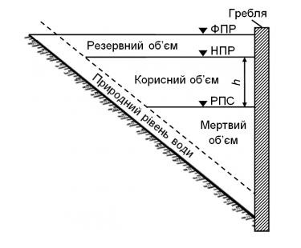
Основні морфометричні елементи водосховища

Slide 9
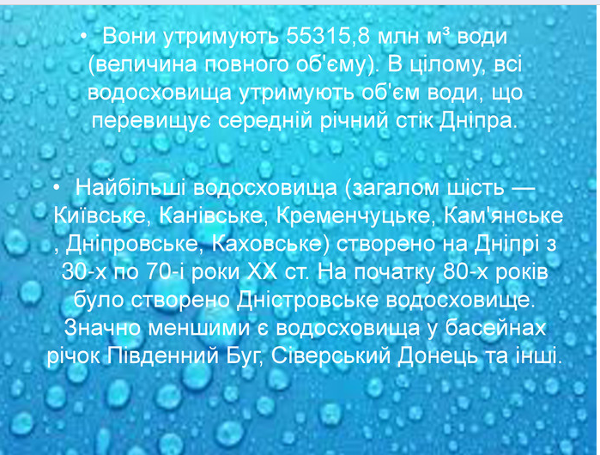

Slide 10
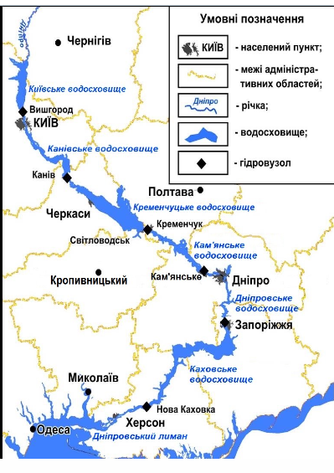
Картосхема каскаду водосховищ на Дніпрі, Україна

Slide 11
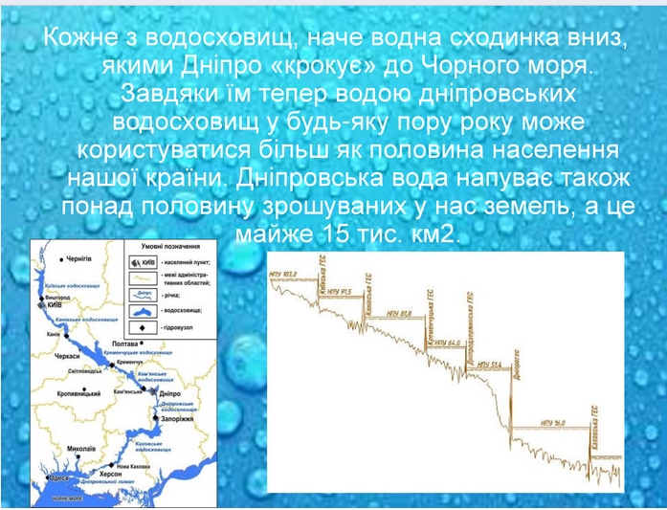

Slide 12
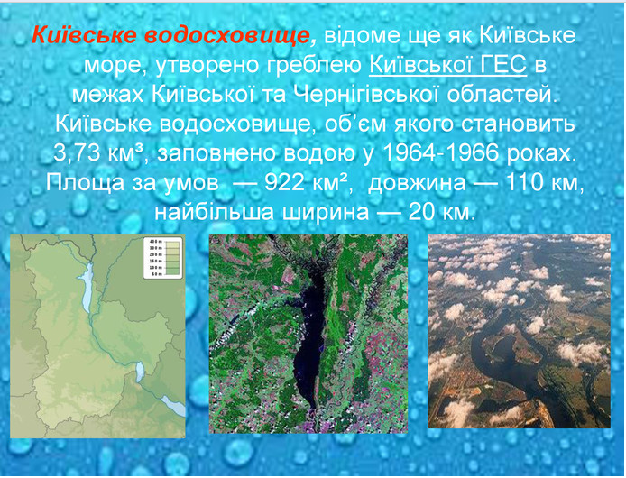

Slide 13
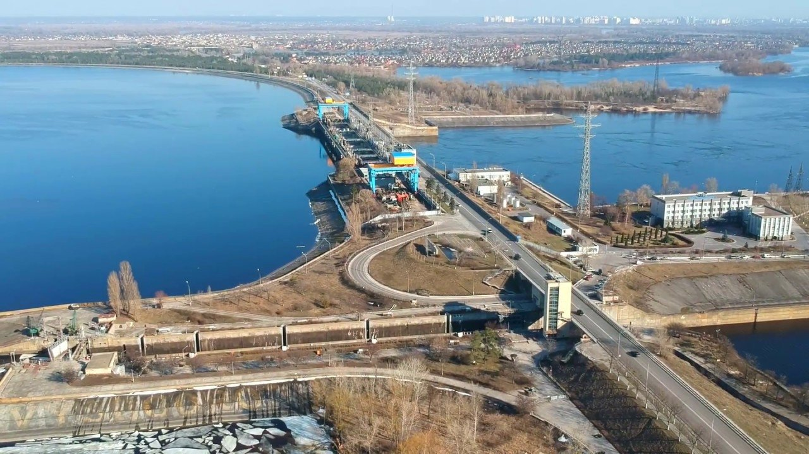
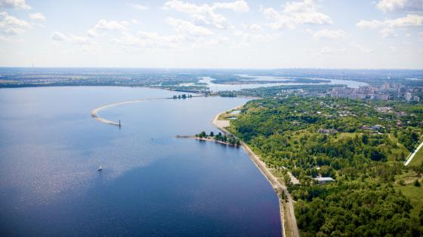

Slide 14


Рівень води у Київському водосховищі знизився на півтора-два метри. Це призвело до відступу води від берегів на сотні метрів

Slide 15
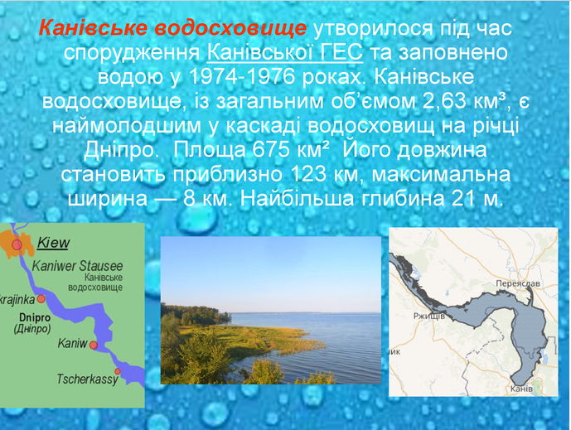

Slide 16
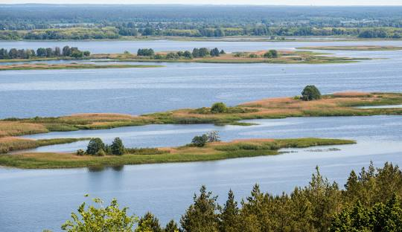
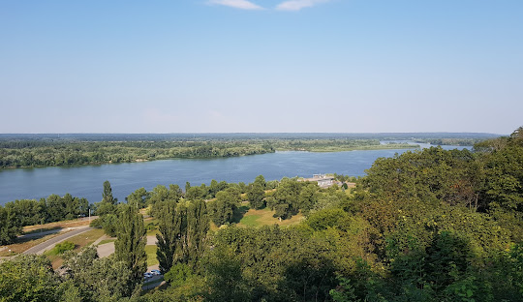
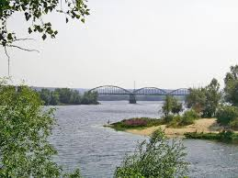
Канівське водосховище
Канівський природний заповідник

Slide 17
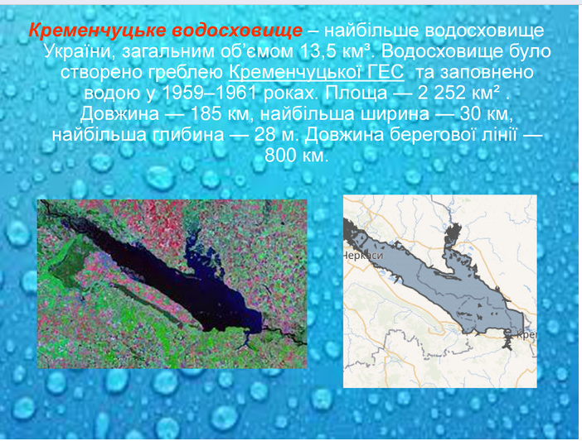

Slide 18
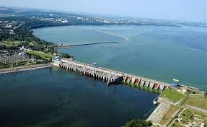
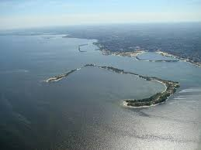

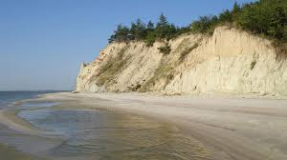
Кременчуцьке водосховище

Slide 19
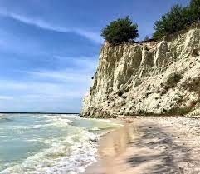
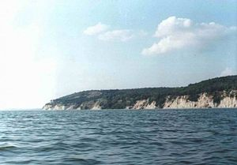
Пиви́ха, Гора Пивиха — пагорб, ізольоване підвищення в межах Глобинського і (частково) Кременчуцького районів Полтавської області, ландшафтний заказник місцевого значення. Розташована на лівому березі Дніпра, неподалік від південної околиці смт Градизьк.
Висота пагорба 168 м. Площа природоохоронної території 165,2 га.
Підвищення утворилося внаслідок дії льодовика дніпровського зледеніння.

Slide 20
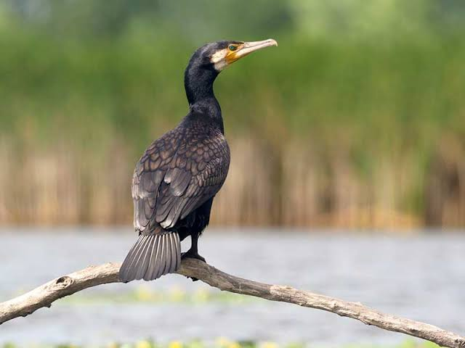
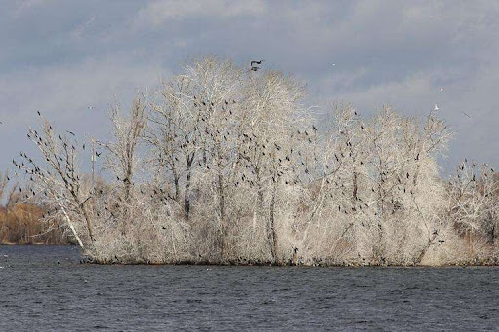
Екологічні проблеми Кременчуцького водосховища

Slide 21
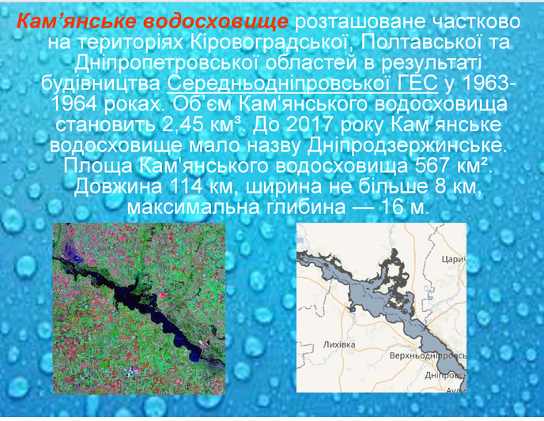

Slide 22
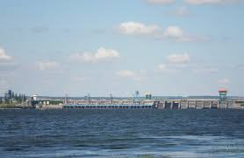
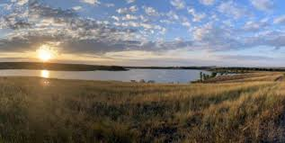
Ка́м'янське водосхо́вище (до 8 листопада 2017 р. Дніпродзержи́нське водосхо́вище) — одне з шістьох великих водосховищ у каскаді на Дніпрі. Розташоване частково у Кіровоградській, Полтавській та Дніпропетровській областях. Утворене в 1963—1964 рр. в результаті спорудження Середньодніпровської ГЕС.

Slide 23
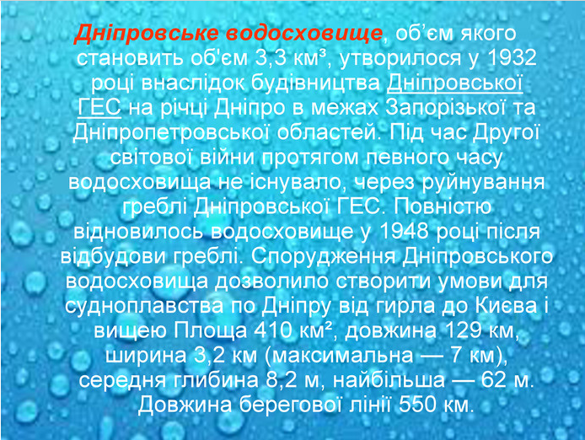

Slide 24
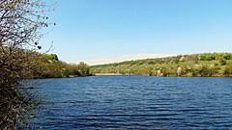
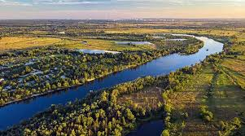
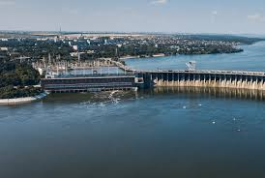
Дніпровське водосховище: важливий гідрографічний об'єкт України

Slide 25
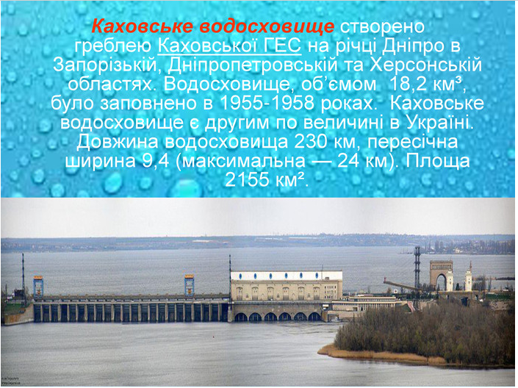
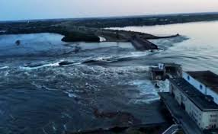

Slide 26
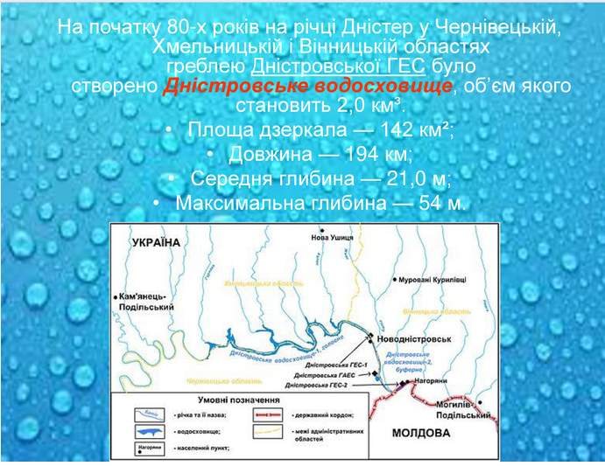

Slide 27
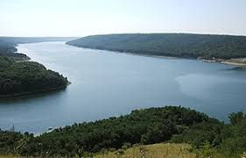
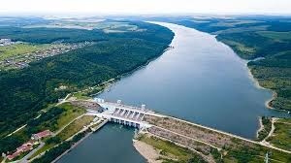
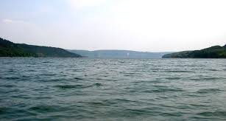
Дністровське водосховище

Slide 28
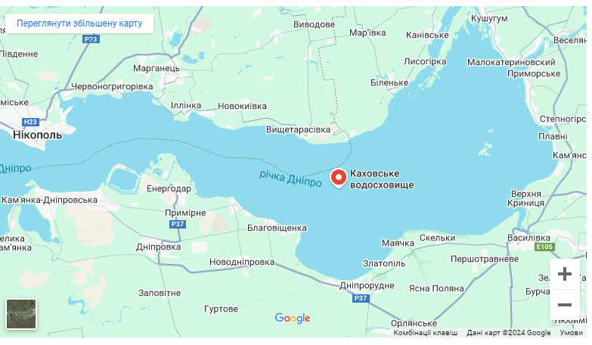
Каховське водосховище

Slide 29
Типи водосховищ
За географічним положенням водосховища поділяють на:
гірські, передгірні, рівнинні й приморські.
Їхнє положення в системі форм рельєфу визначає величину підпору води у водосховищі стосовно рівня води в річці.

Slide 30
Гірські й передгірні водосховища невеликі за площею та обсягом, висота підпору води — кілька десятків метрів. Призначені ці водойми для акумуляції прісних вод (Крим) або ж для боротьби з повенями (Карпати).
Рівнинні. Переважна більшість водосховищ збудована на рівнинних річках, де висота підпору рівня води становить до 50 м. Саме до таких належать водосховища Дніпровського каскаду, Дністровське, Червонооскільське, Інгулецьке, Ташлицьке та інші водосховища України. Рівнинні водосховища відзначаються великими площами підтоплення і затоплення прилеглих територій, які можуть в кілька разів перевищувати площі новоутворених водойм.
Приморські водосховища будують у приморських гирлах річок, які утворюють лимани чи глибокі затоки. Висота підпору на таких водосховищах здебільшого не перевищує 10 м. У низці країн створені нечисленні морські водосховища в затоках і естуаріях, відокремлені від морів і океанів греблями припливних ГЕС.

Slide 31
За способом утворення (заповнення водою) водосховища поділяють на: загатні і наливні
Загатні утворюються, коли загачується водотік і створюється підпір води. До цього типу належать майже всі водосховища, збудовані на річках України.
Наливні водосховища створюють у місцях потреби у воді: у посушливих районах, де природні водні об'єкти відсутні чи дуже засолені, або ж на підвищеннях рельєфу, де необхідно улаштувати штучні резервуари води (водосховища гідроакумулювальних станцій, протипожежні, питні закриті водойми). Улоговини цих водосховищ штучні, а воду до них подають закритими водоводами.

Slide 32
За морфологією ложа виділяють долинні (руслові) та улоговинні водосховища
Долинні утворюються в річкових долинах за рахунок загати русла водотоку. Дно в таких водоймах похиле до загати, у цьому ж напрямку зростають глибини води, швидкість течії.
Улоговинні водосховища утворюються при підпорі води в озері (озерні), або ж розташовані в ізольованих западинах, кар'єрах, морських затоках тощо.

Slide 33
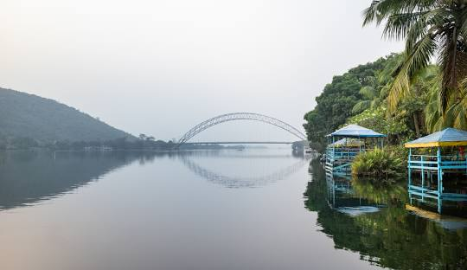
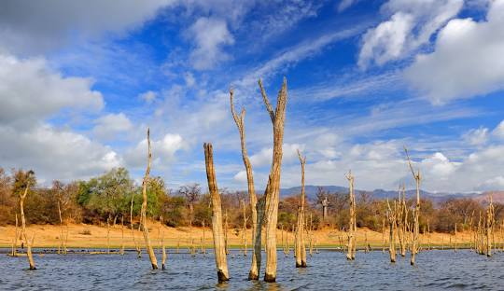
Найбільшим у світі долинним водосховищем за площею водного дзеркала є Вольта (8 482 км²) на р. Вольта (Гана, Африка)
Найбільшим у світі долинним водосховищем за повним об’ємом води є Кариба (180 км³) на р. Замбезі (Зімбабве, Замбія, Африка)

Slide 34
За господарським призначенням водосховища поділяють
на ті, що використовують для водопостачання (господарсько-побутового, промислового, до цієї групи входять і водосховища-охолоджувачі великих теплових і атомних електростанцій), гідроенергетичні, іригаційні, транспортні (поряд із каналами в складі судноплавних шляхів), протипаводкові, рекреаційні, рибогосподарські.
Більшість водосховищ стають водоймами комплексного використання для кількох галузей економіки.

Slide 35
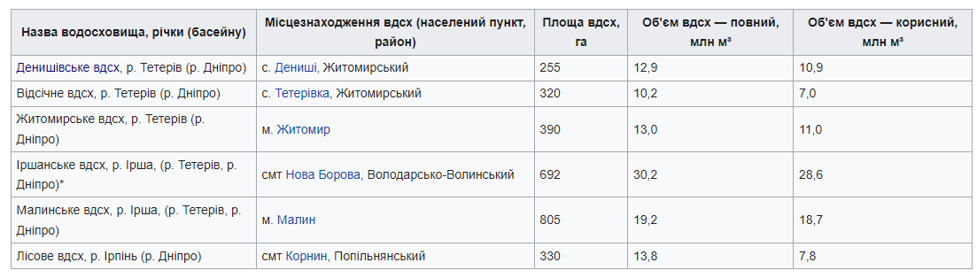
Наявність водосховищ об'ємом понад 10 млн м³ на території Житомирської області

Slide 36
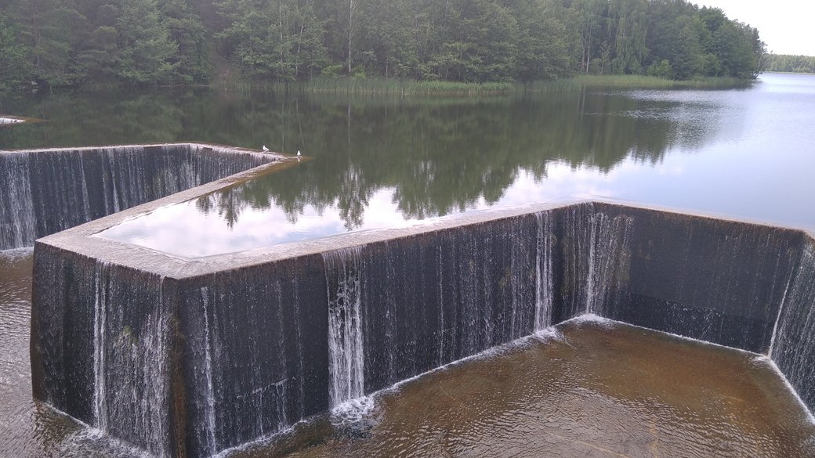
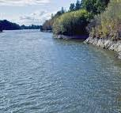
Джерелом господарсько-питного водопостачання Житомира є водозабір «Відсічне» (р.Тетерів). Це єдине джерело водопостачання в місті.
Для накопичення запасу води та для регулювання рівня води у водозаборі існує водосховище «Дениші».

Slide 37
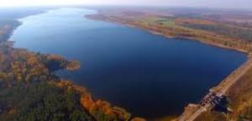
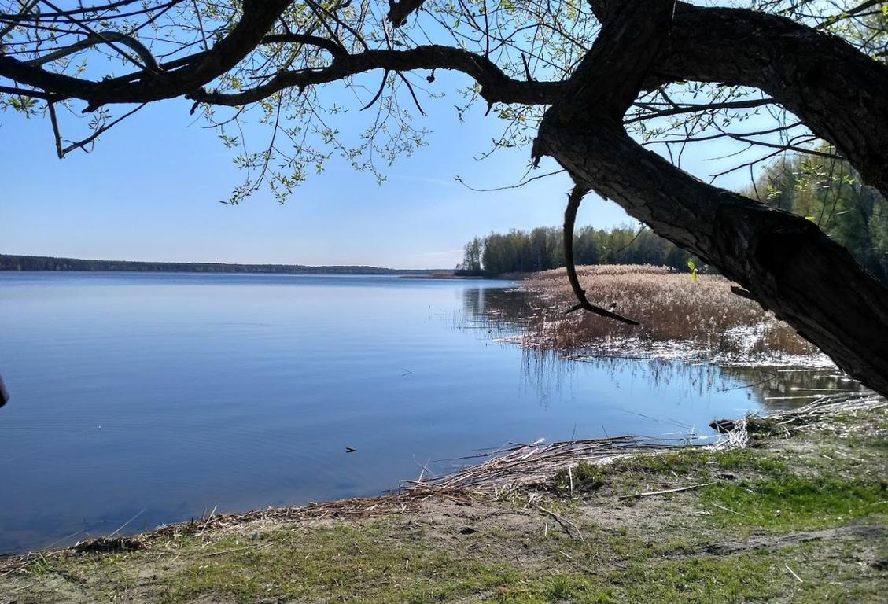
Іршанське водосховище

Slide 38
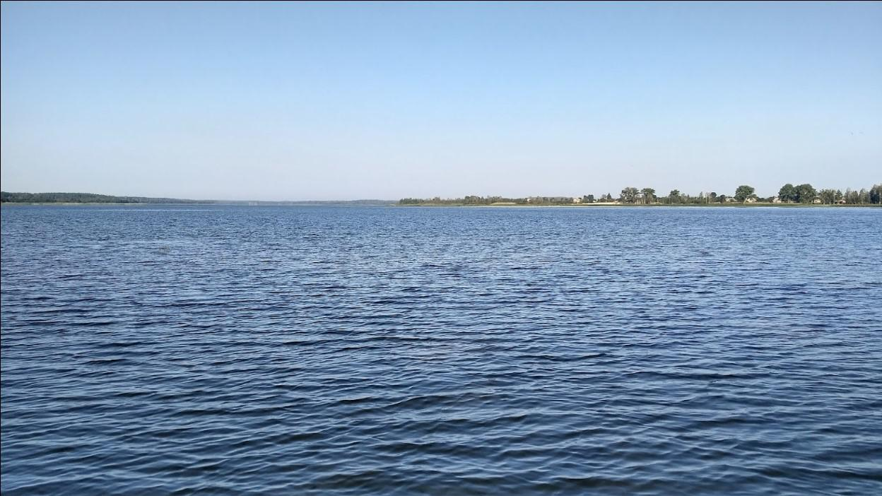
Найбільше серед водосховищ області — Іршанське водосховище — побудоване на р. Ірша (притока р. Тетерів) між селами Валки і Старий Бобрик, Житомирської області. Утворене у 1963 р. Площа водного дзеркала 6,91 км2, загальна довжина - 8 км, максимальна глибина 12,5 м, середня – 4,4 м, найбільша ширина - 1,75 км, повний об'єм 30, 2 млн м3, корисний – 29,8 млн м3. Береги пологі. Мінералізація води 150–210 мг/л, в окремі періоди досягає 550–750 мг/л. У воді досить високий вміст сполук азоту, фосфору, заліза та ін. біоген. елементів. У фітопланктоні переважають діатомові та зелені водорості, подекуди синьозелені. Багатий видовий склад зоопланктону. З риб водяться щука, плітка, в'язь, краснопірка, лящ, окунь та інші. Має багаторічне регулювання стоку; використовується для промислового водопостачання.

Slide 39
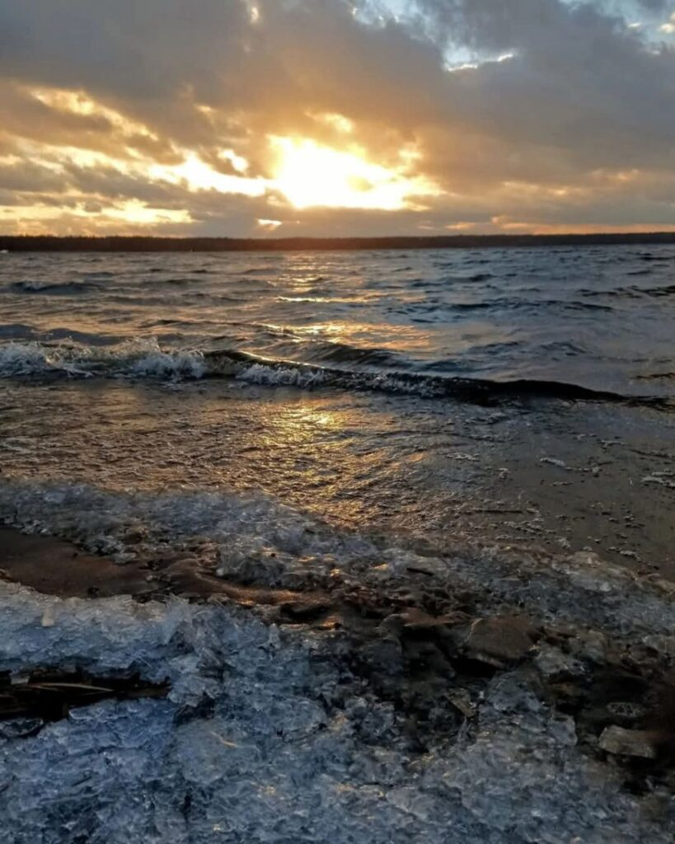

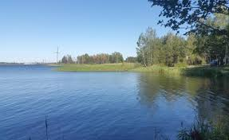
Малинське водосховище
Малинське водосховище або як кажуть «Малинське море» — гідротехнічна споруда відносно молода й повноцінно запущена в експлуатацію в 1979 році. Це водосховище було створено шляхом затоплення річки для вирішення проблем водозабезпечення та забезпечення води для сільськогосподарських потреб. Водосховище також стало популярним місцем для відпочинку та риболовлі. Воно приваблює туристів своєю красою природи та можливостями для активного відпочинку.

